Slide 1
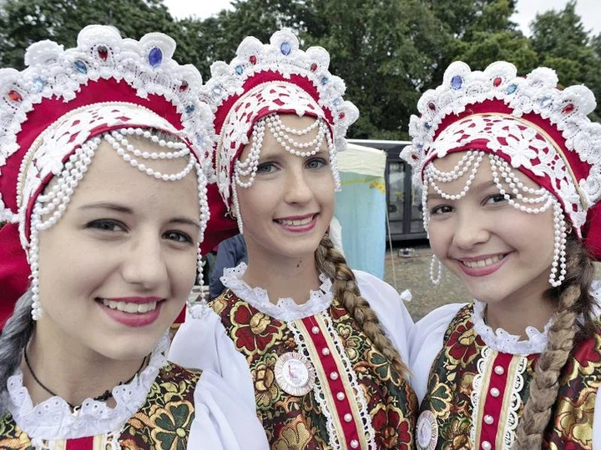
Мастер-класс «Ознакомление дошкольников с культурой коренных малочисленных народов России: ижорцы (Ленинградская область)»
Подготовила воспитатель
ГБДОУ 31 Василеостровского района
Азизова Светлана Валентиновна

Slide 2
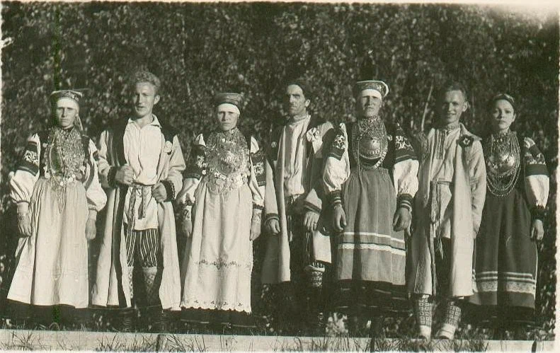
Вымирающие народы России: ижоры
Ижоры - малочисленный финно-угорский народ, который с древнейших времен населяет северо-западные территории Ленинградской области. Первые упоминания об ижорах, как, впрочем, и об Ижорской земле в целом, датируются еще 12 веком.

Slide 3
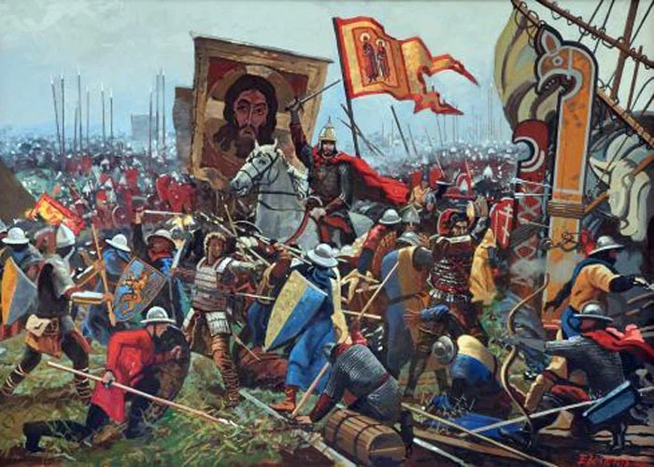
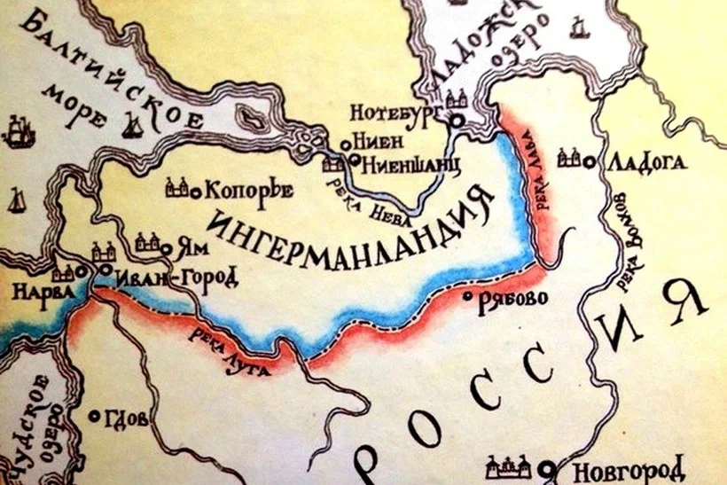
В летописях при описании битв с врагами Русской земли этот народ частенько ставят в один ряд с по-боевому настроенными карелами, поэтому их тоже считаются в некотором роде агрессором. Но это не совсем так. Ижоры вместе с новгородцами участвовали в военных столкновениях со шведами, финским племенем емь и даже Ливонскими рыцарями.

Slide 4
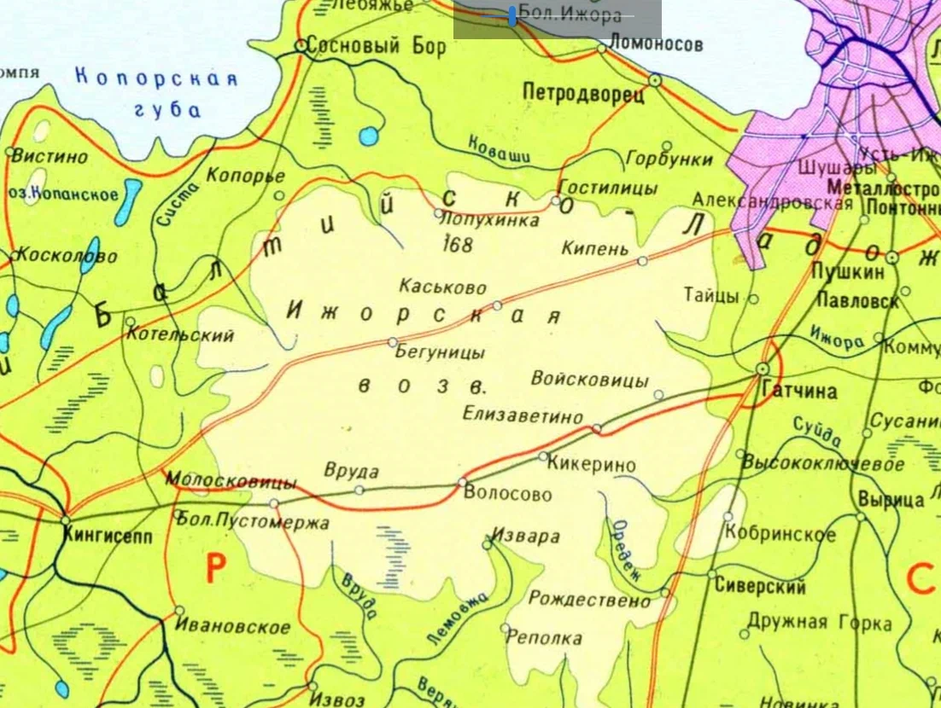
Откуда же взялось столь причудливое название «ижоры»? По этому вопросу историки в своих мнениях расходятся. Некоторые считают, что в основе лежит карельская фраза «инкери маа», что означает «прекрасная земля». Другие же уверены, что слово «ижора» в переводе с финского означает «грубый, неприветливый». однако точно известно, что предками ижор были самые первые люди, поселившиеся на землях, территория которых простиралась от прилужских болот до Лембаловских озер. По имени финно-угорского народа названо и место к югу от Невы - Ижорская возвышенность.

Slide 5
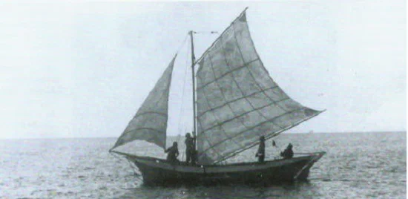
Основными занятиями ижор
являлись земледелие, скотоводство, рыболовство и лесной промысел. Они выращивали рожь, овес, ячмень, лен и коноплю, репу, капусту, а позже к этим культурам добавился еще и картофель. Значительное место в бытовой жизни ижор занимали ремесла – в основном, конечно, гончарное и деревообделочное.

Slide 6
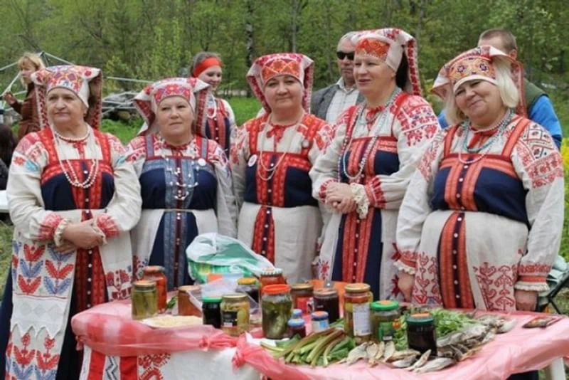
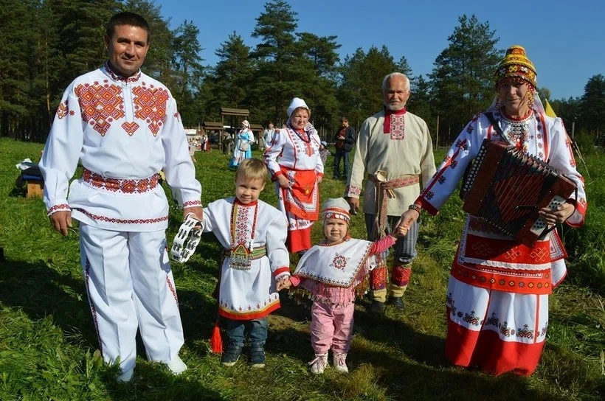
Праздники
А вот праздники, в том числе и религиозные, отмечали по своим правилам – как умели и привыкли. Самым главным праздником в году у ижор считается Петров День или Педро, который отмечается проведением всевозможных обрядов. Во время празднования, ижоры подносят к священным деревьям еду и питье, чтобы, таким образом, «умаслить» духов и христианских святых и попросить у них хороший урожай.
Не менее ярко отмечается и Ильин день. Торжество сопровождается ритуальной трапезой, «братчиной», во время которой за столом собирается община всей деревни, а также веселыми танцами и громкими песнями.

Slide 7
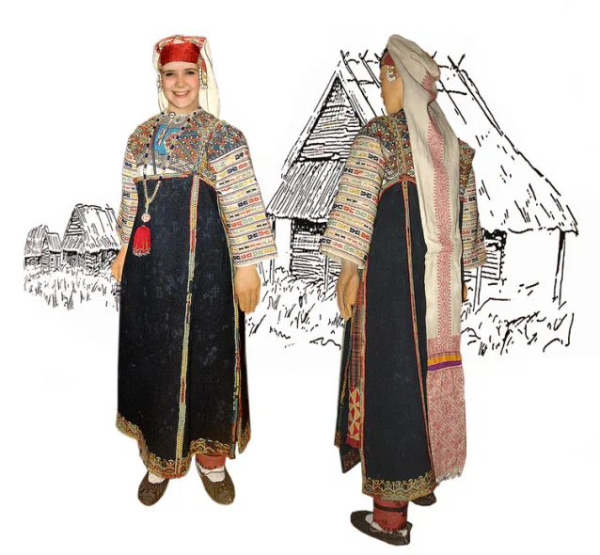
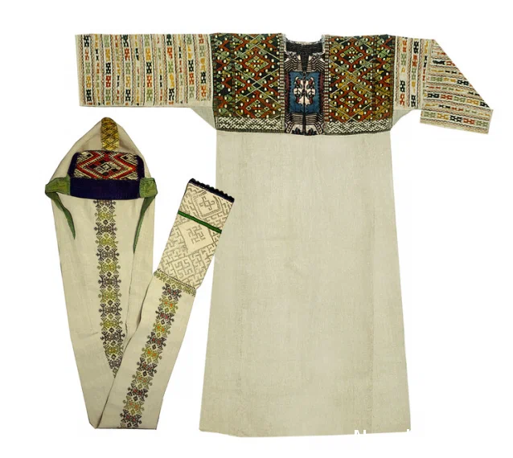
Ижоры являлись обладателями очень красивой одежды
Их традиционные костюмы украшались бисером, жемчугом и раковинами каури, привезенными с берегов Индийского океана.
Самым же нарядным элементом одежды считался головной убор саппано. Обычно он расшивался золотыми нитями и имел доходящий до пола узорчатый шлейф.

Slide 8
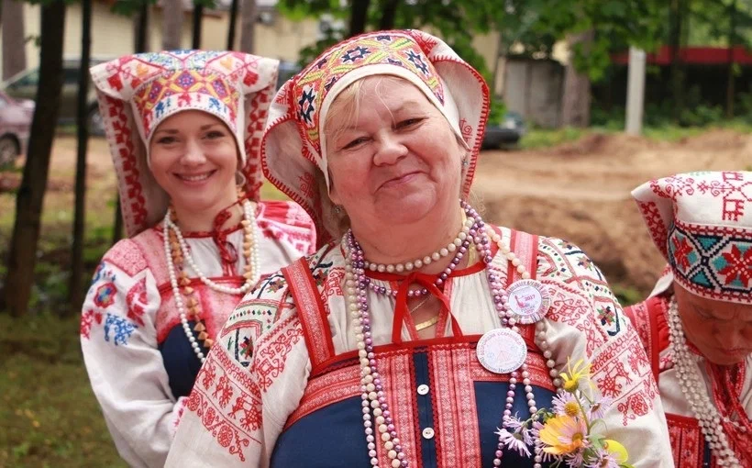
В настоящее время ижоры находятся на грани полного исчезновения, и услышать их речь можно только на Сойкинском полуострове (южный берег Финского залива). Ижорский язык является своеобразной производной от древнекарельского языка, поскольку их основы относятся к прибалтийско-финской группе финно-угорских языков.
На Сойкинском полуострове сохранились старинные ижорские деревни Вистино, Ручьи, Горки, Логи, Глинки, где проживает всего лишь 276 ижор. Так, утверждает последняя перепись населения.
В 2009 году ижорский язык был включен ЮНЕСКО
в Атлас исчезающих языков мира как «находящийся под значительной угрозой исчезновения».

Slide 9
Спасибо
за внимание!

